Slide 1
Sound & Structure
John Paynter
MEMES II, 2014
Prof. Dr. Marcos Câmara de Castro
Monitoria: Adriana Moraes dos Santos

Slide 2
Parte III
Pensar e fazer

Slide 3
Projeto 11
Começar e parar

Slide 4
Tarefa 1 - Transformações
Com instrumentos musicais contrastantes fazer uma peça musical com vários solos. Cada solo ligando-se ao outro e apontando para um final “revelador”:
Uma ideia é anunciada pelo primeiro instrumentista (tempo breve).
Cada instrumentista deve estender e modificar gradualmente a ideia.
A música deve fluir continuamente entre os instrumentistas. O material musical deve ser trabalhado com cuidado até que o próximo instrumentista inicie sua participação.

Slide 5
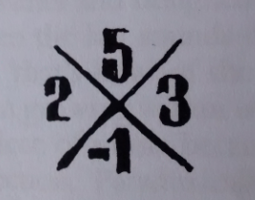
Tarefa 2

Slide 6
Uma fórmula matemática?
As linhas e figuras podem significar alguma coisa?
Números separados ou ligados por duas linhas?
Esse desenho pertence a artista Vera Vasarhelyi e foi exibido em Fevereiro de 1977 pelo Departamento de Arte e Música na Universidade de Nottingham. A exposição foi inaugurada com um concerto (obras de Stravinsky, Smalley, Sculthorpe e Britten).
(Paynter, p. 156)

Slide 7
A partir dessa imagem como compor uma peça musical
Que tipos de sons seriam usados?
Quais figuras rítmicas poderiam ser usadas?
Tipos de instrumentos?
Modos de produção sonora?

Slide 8
Tarefa 3
Escolher um dos motivos apresentados, compor uma peça musical de acordo com as orientações.

Slide 9
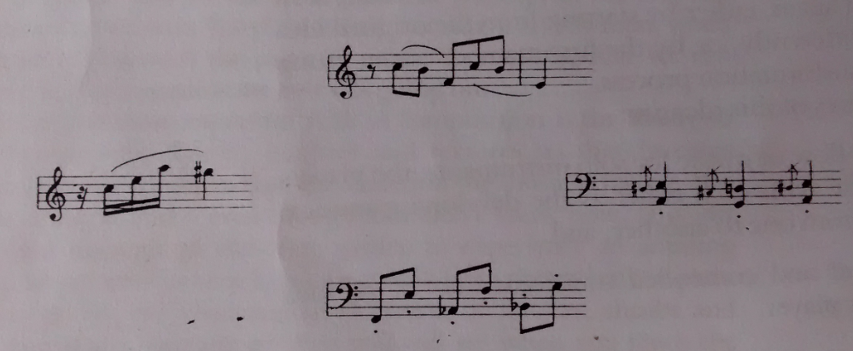

Slide 10
Tranquilo, gradualmente mais animado, calmo e final pacífico.
Vagaroso,
ideias em diferentes direções,
Agitado e
Dramático.
Forte e desarticulado,
gradualmente mais calmo e
quieto.
Quieto e contido.

Slide 11
Referência
PAYNTER, J. Sound & Structure. Cambridge University Press, Great Britain, 1992.

